Slide 1



Criterios de desempeño
Dinámica de Maquinaria
Jonathan Camargo
jon-cama@uniandes.edu.co

Slide 2
Temas
  Ángulos de transmisión
  Ventaja mecánica
  Eficiencia

Slide 3
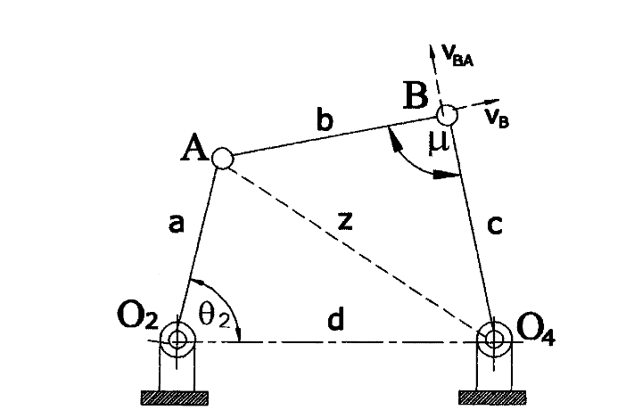
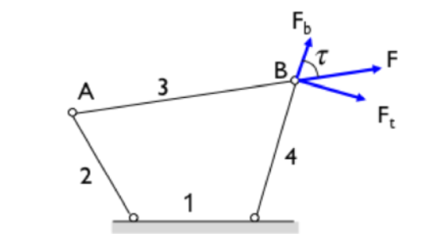

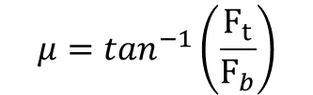
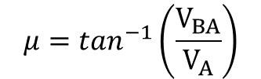
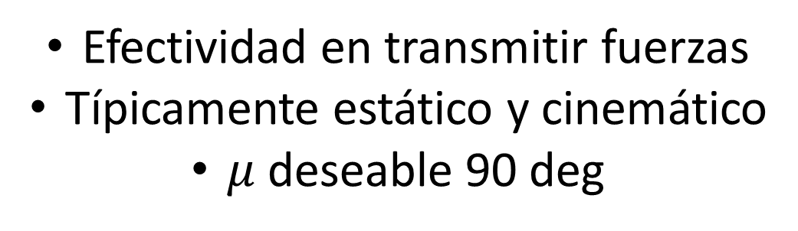
Ángulos de transmisión
$$μ$$
$$μ=\tan^{−1}\left(\frac{F_{t}}{F_{b}}\right)$$
$$μ=\tan^{−1}\left(\frac{V_{BA}}{V_{A}}\right)$$
Efectividad en transmitir fuerzas
Típicamente estático y cinemático
$μ$ deseable 90 deg

Slide 4
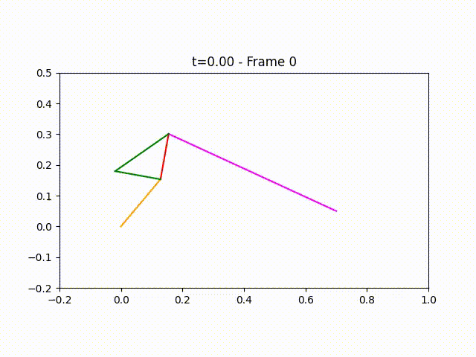
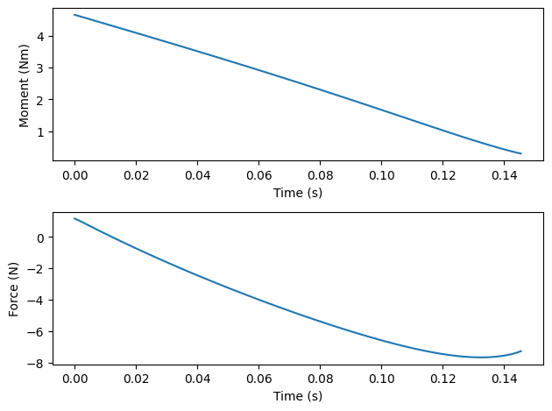
Ejemplo
Dinámica inversa para una trayectoria conocida

Slide 5
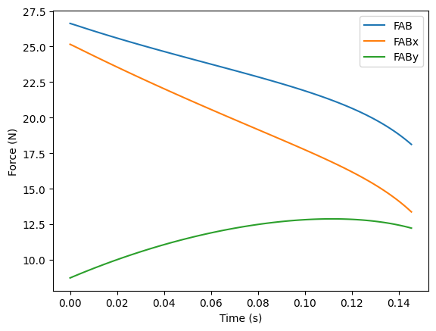
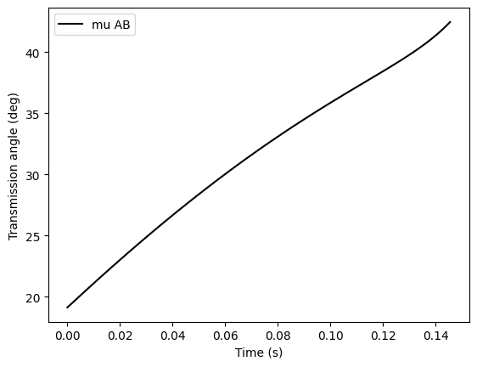
Ejemplo

Slide 6
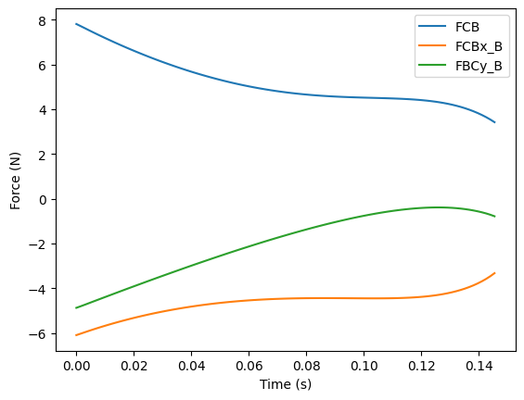
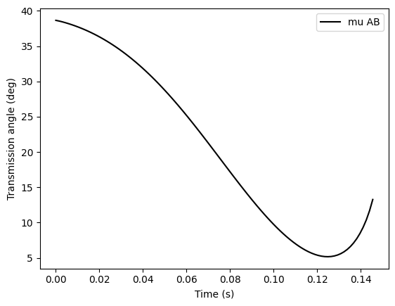
Ejemplo

Slide 7
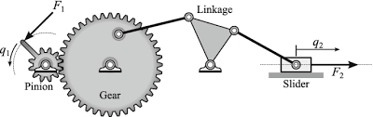
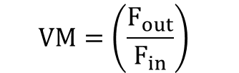
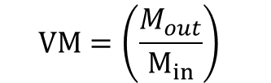
Ventaja mecánica
$$VM=\left(\frac{F_{out}}{F_{in}}\right)$$
$$VM=\left(\frac{M_{out}}{M_{in}}\right)$$
Relación a F o M entrada-salida
Relación cinemática
Típicamente estático

Slide 8
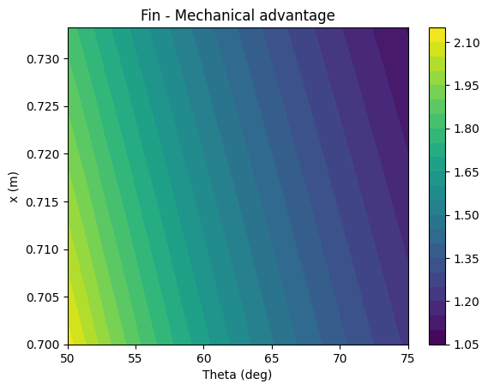
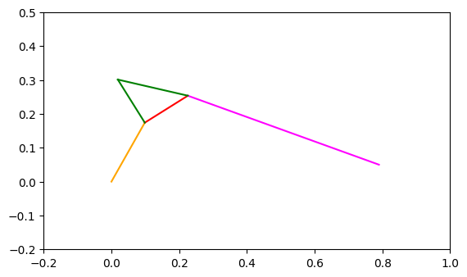
Ejemplo
Dinámica inversa – Caso estático en espacio de qpos
Fout
Fin

Slide 9
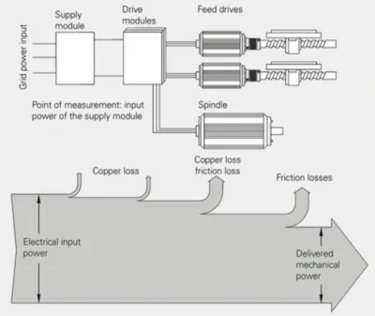
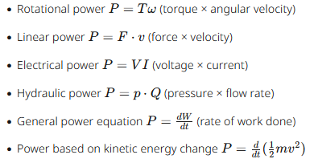
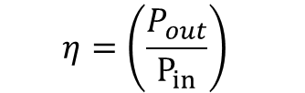
Eficiencia
$$η=\left(\frac{P_{out}}{P_{in}}\right)$$
Relación potencia entrada-salida
Relación dinámica
Típicamente experimental

Slide 10
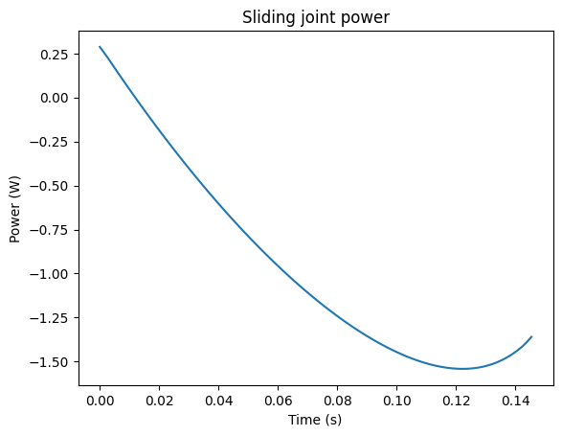
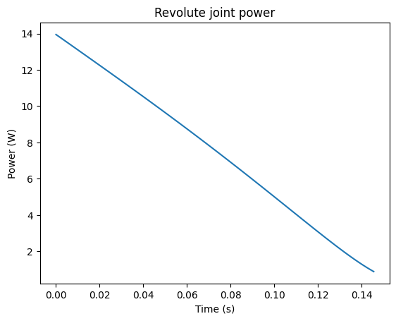
Ejemplo

